Slide 1
Dzień z „E” dodatkami
Czyli na co narażamy nasze zdrowie każdego dnia.

Slide 2
Wstęp
Ta prezentacja ma na celu uświadomienie czytelnikowi jakie dodatki chemiczne spożywa każdego dnia. Założę się, że niewiele z was czyta skład produktu znajdujący się na etykiecie.

Slide 3
Opracujemy jadłopis przeciętnego człowieka
Posiłki
Śniadanie
Płatki na mleku
Kawa
Drugie śniadanie
Kanapka z serem zółtym
Obiad
Coca-Cola
Pierogi z mięsem ze sklepu
Deser
Muffinki czekoladowe
Kolacja
Hot-Dog

Slide 4
Część 1
Śniadanie

Slide 5
Śniadanie
Płatki z mlekiem
Kawa

Slide 6
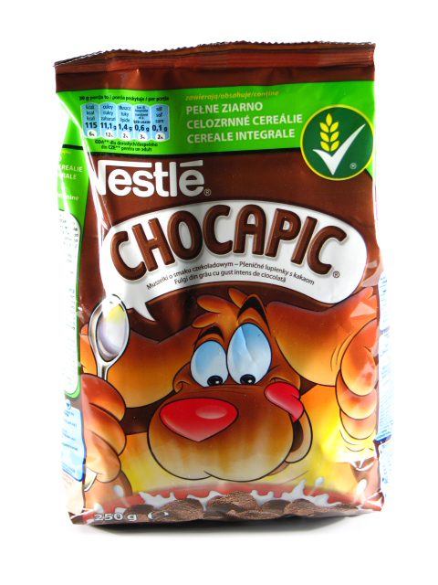
Płatki
Składniki:
Zboża 41%,
Cukier,
Tłuszcz roślinny,
Mielone orzechy laskowe,
Laktoza,
Odtłuszczone kakao w proszku,
Sól,
Emulgator: lecytyna sojowa,
Ekstrakt z wanilii.

Slide 7
Lecytyna sojowa jest całkowicie bezpieczna
Właściwości:
Ważny element składowy mózgu i tkanki nerwowej, stanowi barierę ochronną ścian żołądka, pomocna w leczeniu wielu chorób skórnych obejmujących: łuszczycę, egzemy, niektóre formy trądziku.

Slide 8
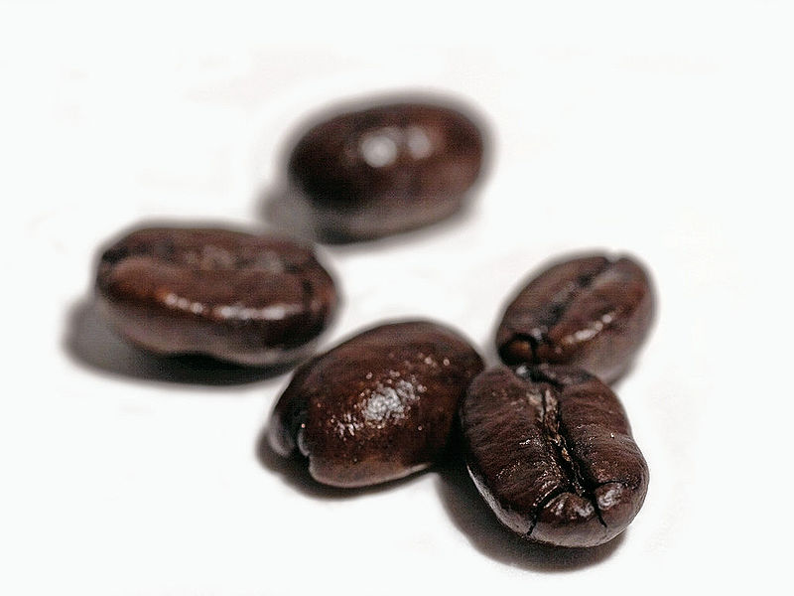
Kawa
W dobie przyspieszenia tempa życia napoje pobudzające, a więc usuwające znużenie, polepszające koncentrację i nasilające sprawność myślenia, nabrały szczególnego znaczenia. Jedną z takich powszechnie używanych substancji jest kofeina, występująca w surowcach roślinnych, przede wszystkim w ziarnach kawy.

Slide 9
Kofeina jest szkodliwa w niewielkim stopniu
Pozytywne skutki:
Kofeina i jej metabolity (teofilina i teobromina) zwiększają wydzielanie neuromediatorów, przez co wpływają pobudzająco na czynności psychomotoryczne ośrodkowego układu nerwowego, ułatwiając procesy myślowe, polepszając nastrój i usuwając zmęczenie.
Negatywne skutki:
Spożycie zbyt dużej ilości kawy może wywoływać uczucie nerwowości, niepokoju i rozdrażnienia, podobnie jak herbata wpływa na żółknięcie zębów i może prowadzić do próchnicy.

Slide 10
Podsumowanie części 1
Takie śniadanie gwarantuje nam, że:
Bariera ochronna ścian naszego żołądka jest w lepszym stanie,
Uchroniliśmy się przed łuszczycą,
Nasze czynności pschychomotoryczne zostały pobudzone,
Możemy być rozdrażnieni po wypiciu znacznej ilości kawy.

Slide 11
Część 2
Drugie śniadanie

Slide 12
Drugie śniadanie
Kanapka z serem

Slide 13
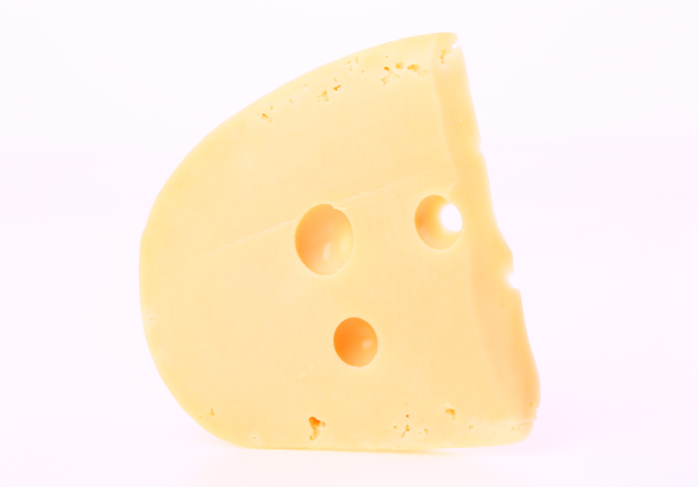
Kanapka z serem
Składniki sera żółtego:
Mleko pasteryzowane,
Sól,
Stabilizator: chlorek wapnia,
Podpuszczka,
Kultury bakterii mlekowych,
Substancja konserwująca: azotan potasu,
Barwnik: annato.

Slide 14
Chlorek wapnia jest niebezpieczny dla zdrowia
Rozpuszcza śnieg i lód na drogach, przed garażami, na chodnikach, parkingach.
Wysypany na śnieg chłonie wilgoć wytwarzając przy tym duże ilości ciepła, które roztapia śnieg i lód.

Slide 15
Azotan potasu jest niebezpieczny dla zdrowia
Nawóz sztuczny, azotan potasu zmieszany z cukrem lub cukrem pudrem jest podstawowym paliwem stosowanym przez palestyńskie ugrupowania terrorystyczne w rakietach.
Konserwant mięsa, używany do produkcji kwasu azotowego.

Slide 16
Toksyczność azotanu potasu
Działa bezpośrednio utleniająco na hemoglobinę, powodując powstanie methemoglobiny i nitrozohemoglobiny.
Działa drażniąco na skórę, oczy, drogi oddechowe i przewód pokarmowy.
Przeliczeniowa doustna dawka śmiertelna dla osoby dorosłej wynosi około 4 g.
Substancja rozkłada się i jest przyswajalna w środowisku naturalnym (dlatego też jest stosowana jako nawóz sztuczny), jednak duże ilości mogą być zagrożeniem dla organizmów wodnych i lądowych.

Slide 17
Barwnik annato (E160b)
Naturalny barwnik pozyskiwany z nasion drzewa Annato.
Rozpuszcza się w tłuszczach oraz wodzie.
Dzienne spożycie annato nie powinno przekroczyć 2,5 mg na 1kg masy ciała.
Może wywoływać alergię, pokrzywkę, niskie ciśnienie u dorosłych, a u dzieci powodować ból głowy.

Slide 18
Podsumowanie części 2
Takie drugie śniadanie gwarantuje nam, że:
W naszym żołądku znajdzie się substancja do rozpuszczania śniegu i lodu oraz do produkcji kwasu azotowego.
Jesteśmy narażeni na bóle głowy.

Slide 19
Część 3
Obiad

Slide 20
Obiad
Pierogi z mięsem
Coca-cola

Slide 21
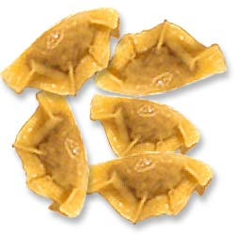
Pierogi z mięsem (ze sklepu)
Składniki:
Mąka pszenna,
Mięso wieprzowo-wołowe 28%,
Woda,
Cebula,
Tłuszcz zwierzęcy,
Skrobia,
Mąka sojowa,
Sól,
Przyprawy,
Emulgator: lecytyna sojowa,
Błonnik pszenny,
Cukier,
Skrobia modyfikowana,
Olej roślinny,
Substancja konserwująca: sorbinian potasu.

Slide 22
Sorbinian potasu jest szkodliwy w niewielkim stopniu dla zdrowia
Efekty uboczne:
dość często powoduje reakcje alergiczne (kontaktowe zapalenie skóry, rumień oraz inne podrażnienia skóry, a także astmę).

Slide 23
Zastosowanie sorbinianu potasu
Stosowany jako konserwant oraz środek utrzymujący wilgotność (sery, serniki, mrożone pizze, owocowe nadzienia do ciast, syropy czekoladowe, a także sałatki owocowe, wyroby cukiernicze, lemoniada, pieczywo, skorupiaki, sok cytrynowy, wino, alkoholowe napoje jabłkowe).
Poza przemysłem spożywczym dodaje się go do kosmetyków, płynów do płukania jamy ustnej, past do zębów oraz różnych maści (np. dentystycznej).

Slide 24
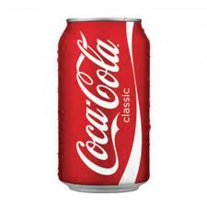
Coca-cola
Składniki:
Woda,
Dwutlenek węgla,
Barwnik: karmel E150d,
Kwas: kwas fosforowy,
Substancje słodzące: cyklaminian sodu, aceslufam K, aspartam,
Aromaty: kofeina,
Regulator kwasowości: kwas cytrynowy.

Slide 25
Kwas fosforowy jest bezpieczny dla zdrowia
Jedynym efektem ubocznym kwasu fosforowego jest zakłócanie procesów trawiennych.

Slide 26
Zastosowanie kwasu fosforowego
Wytwarzanie fosforanowych powłok ochronnych na metalach,
Wytwarzanie wielu środków farmaceutycznych,
Oczyszczanie soków w cukrownictwie,
Odkamienianie armatury w ciepłownictwie,
Płyn do lutowania,
W stomatologii - do wyrobu kitów porcelanowych,
W lecznictwie i laboratoriach analitycznych,
Jest składnikiem fosolu – odrdzewiacza do stali.

Slide 27
Aspartam
Może powodować wiele skutków ubocznych, np. bóle brzucha, nudności, zawroty głowy, napady epilepsji, przybieranie na wadze, skurcze mięśni, drętwienia, depresje, wysypki, zmęczenie, drażliwość, częstoskurcz serca, utratę słuchu, problemy z widzeniem, bezsenność, trudności z oddychaniem, palpitacje serca, utratę smaku, ataki niepokoju, niewyraźną mowę, bóle stawów, szum w uszach i utratę pamięci.
Według naukowców prowadzących badania nad tą substancją jest ona w stanie pogorszyć stan zdrowia podczas takich chorób jak: chroniczny syndrom zmęczenia, epilepsja, guzy mózgu, stwardnienie rozsiane, choroba Parkinsona, opóźnienie umysłowe, cukrzyca i wady wrodzone.

Slide 28
Kwas cytrynowy jest niebezpieczny dla zdrowia
Możliwe działanie rakotwórcze.

Slide 29
Zastosowanie kwasu cytrynowego
Kwas cytrynowy jest używany jako regulator kwasowości i przeciwutleniacz w produktach spożywczych. Sole kwasu cytrynowego – cytryniany – są stosowane jako leki przy niedoborze określonego metalu w organizmie. Jest wykorzystywany także w przemyśle farmaceutycznym oraz w gospodarstwie domowym (kwasek cytrynowy używany zamiast octu).

Slide 30
Podsumowanie części 3
Taki obiad gwarantuje nam, że:
Jesteśmy podatni na reakcje alergiczne oraz astmę.

Slide 31
Część 4
Deser

Slide 32
Deser
Muffinki czekoladowe

Slide 33
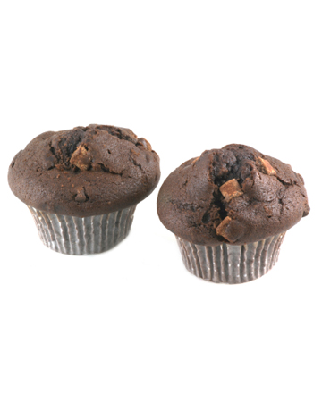
Muffinki czekoladowe
Składniki:
Cukier,
Jaja,
Mąka pszenna,
Olej roślinny,
Kawałki czekolady 10%,
Tłuszcz roślinny,
Skrobia pszenna,
Subst. utrzymująca wilgoć: gliceryna,
Mąka ryżowa,
Odtłuszczone kakao w proszku,
Emulgatory: mono- i diglicerydy kwasów tłuszczowych,
Stearoilomleczan sodu,
Spulchniacz: difosforan disodowy,
Wodorowęglan sodu,
Regulator kwasowości: octany sodu,
Zagęstnik: guma ksantanowa,
Sól,
Naturalny aromat.

Slide 34
Gliceryna jest bezpieczna dla zdrowia
Gliceryna jest bardzo dobrym, tanim humektantem, który nawilża naskórek (wiążąc wilgoć z powietrza) i zapobiega odparowywaniu wody z kosmetyków.

Slide 35
Emulgatory w małym stopniu szkodzą zdrowiu
Emulgatory są podejrzewane o zakłócanie procesów trawiennych oraz za żrące właściwości (w niektórych przypadkach).

Slide 36
Stearoilomleczan sodu jest całkowicie bezpieczny dla zdrowia
W produkcji stearoilomleczanu sodu wykorzystywane są głównie oleje roślinne, zdarza się, że stosowane są także tłuszcze zwierzęce (również wieprzowe). Niektóre grupy jak np. weganie, Muzułmanie czy Żydzi nie powinny spożywać tych produktów.

Slide 37
Difosforan disodowy jest całkowicie bezpieczny dla zdrowia
Difosforany zaliczane są do substancji nieszkodliwych. Nadmierna ich ilość może jednak zmniejszać przyswajanie przez organizm żelaza, wapnia i magnezu. Ponadto duża ich dawka pogłębia osteoporozę oraz pogarsza procesy metaboliczne.

Slide 38
Wodorowęglan sodu, octany sodu oraz guma ksantanowa są całkowicie bezpieczne dla zdrowia.

Slide 39
Podsumowanie części 4
Taki deser gwarantuje nam, że:
Możemy mieć problemy z procesami trawiennymi.

Slide 40
Część 5
Kolacja

Slide 41
Kolacja
Hot-Dog

Slide 42
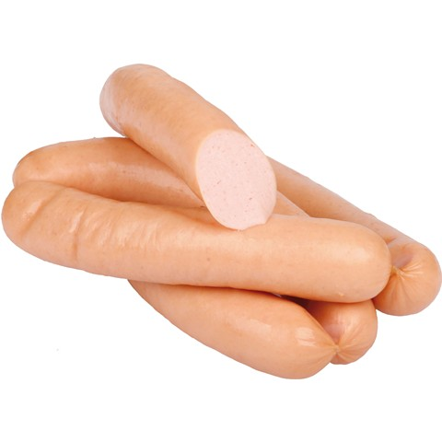
Parówki
Składniki:
Mięso wieprzowe 71%,
Woda,
Sól,
E1420 (skrobia modyfikowana),
Białko sojowe,
Przyprawy,
E450
E451
E621 – wzmacniacz smaku,
Białko kolagenowe wieprzowe,
Ekstrakty przypraw,
E301 – przeciwutleniacz,
E250 – substancja konserwująca.
- stabilizatory

Slide 43
Skrobia modyfikowana nie szkodzi zdrowiu
Skrobia modyfikowana to skrobia zmieniona w sposób który jest nieszkodliwy dla człowieka.

Slide 44
Stabilizatory szkodzą zdrowiu
Są szkodliwe w dużych ilościach, wpływają niekorzystnie na poziom cholesterolu, niektóre są rakotwórcze i zakłócają procesy trawienne.

Slide 45
Wzmacniacze smaku nie są do końca zdrowe
Wzmacniacze smaku powodują nadmierne pocenie się, reakcje stresowe np. bóle żołądka, podwyższone ciśnienie krwi, kołatanie serca oraz migreny.

Slide 46
Przeciwutleniacze są zdrowe dla naszej skóry
Przeciwutleniaczami może być bardzo wiele różnych substancji witamin, minerałów, enzymów, aminokwasów, preparatów roślinnych czy innych produktów naturalnych.
Niektóre z nich, jak np. witaminy A, C lub E od dawna podejrzewano o zdolności spowalniania procesu starzenia.

Slide 47
E250 szkodzi zdrowiu
Azotyn sodu; syntetycznie otrzymywany konserwant; dodatek do wędlin.
Szkodzi przy nadciśnieniu; wchodzi w reakcje z cząsteczkami białka w wyniku czego mogą wytwarzać się rakotwórcze nitrozoaminy.
Odradza się częste spożywanie.

Slide 48
Podsumowianie części 5
Taka kolacja gwarantuje nam, że:
Będziemy mieli problemy z trawieniem,
Jesteśmy podatni na migrenę,
Nasza skóra będzie wolniej się starzała.

Slide 49
Podsumowanie całego dnia

Slide 50
Takie dania gwarantują nam, że:
Bariera ochronna ścian naszego żołądka jest w lepszym stanie,
Unikniemy łuszczycy,
Nasze czynności pschychomotoryczne zostały pobudzone,
Możemy być rozdrażnieni po wypiciu znacznej ilości kawy.
W naszym żołądku znajdzie się substancja do rozpuszczania śniegu i lodu oraz do produkcji kwasu azotowego.
Jesteśmy narażeni na bóle głowy.
Jesteśmy podatni na reakcje alergiczne oraz astmę.
Możemy mieć problemy z procesami trawiennymi.
Jesteśmy podatni na migrenę,
Nasza skóra będzie wolniej się starzała.

Slide 51
Jak tego wszystkiego uniknąć?
To bardzo proste – wystarczy że będziesz czytał/a skład produktów które kupujesz i spożywasz.

Slide 52
Pamiętaj - Twoje zdrowie jest w twoich rękach!

